Slide 1
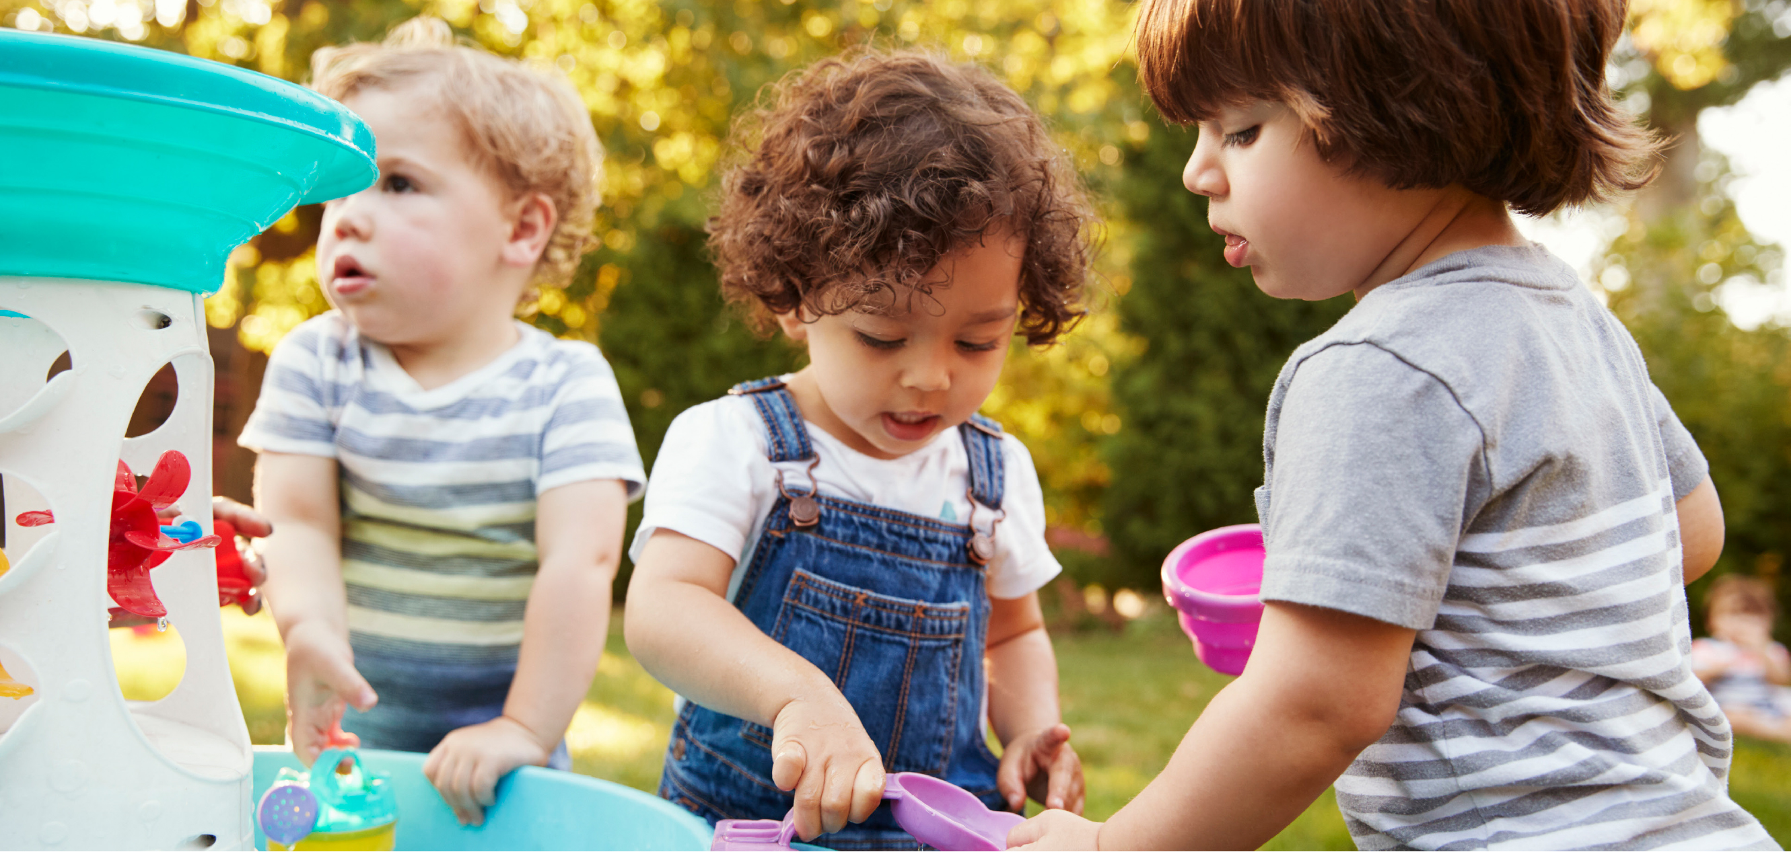
管理托兒設施中的鼠類動物
加州大學三藩市分校/加州托兒所健康計畫
《健康學校法案》批准的課程，2023年
Notes:
自我介紹和項目介紹

Slide 2
鳴謝
本計畫的資金是通過加州農藥監管局（DPR）的撥款提供的。本檔的內容不一定反映DPR的觀點和政策，提到商品名稱或商業產品也不構成對使用的認可或推薦。
https://www.cdpr.ca.gov/docs/schoolipm
https://cchp.ucsf.edu
Notes:
本綜合害蟲管理（IPM）研討會由加州殺蟲劑監管局（DPR）資助，最初由加州大學（UC）、三藩市護理學院的加州兒童保健計畫與加州大學伯克利分校環境研究和兒童健康中心、UC全州IPM計畫和DPR合作開發。本檔的內容不一定反映DPR的觀點和政策，提到商品名稱或商業產品也不構成對使用的認可或推薦。

Slide 3
破冰題
你的名字叫什麼？
你在家裡或托兒所見過齧齒動物嗎？
你對齧齒動物有什麼感覺？
你想從今天的研討會中學到什麼？

Slide 4
目標
安全地預防和消除鼠類動物
保護托兒所中的兒童和工作人員的健康
保護環境
確保您的員工遵守《健康學校法》的要求
Notes:
我們希望你從這個演講中得到的五件事是什麼？
!. 本講座將教你如何預防和清除中心內的鼠類動物。
2. 蟲害綜合防治方法旨在控制蟲害，同時也保護人們的健康......和環境。
3. 這些資訊是關於最佳實踐的，它也是關於法律的。
4.今天我們還將瞭解更多關於《健康學校法》的資訊，以及為了遵守該法，你的責任是什麼。

Slide 5
議程
作為害蟲的鼠類動物
《健康學校法》和
害蟲綜合管理鼠類動物的綜合蟲害管理（IPM）

Slide 6
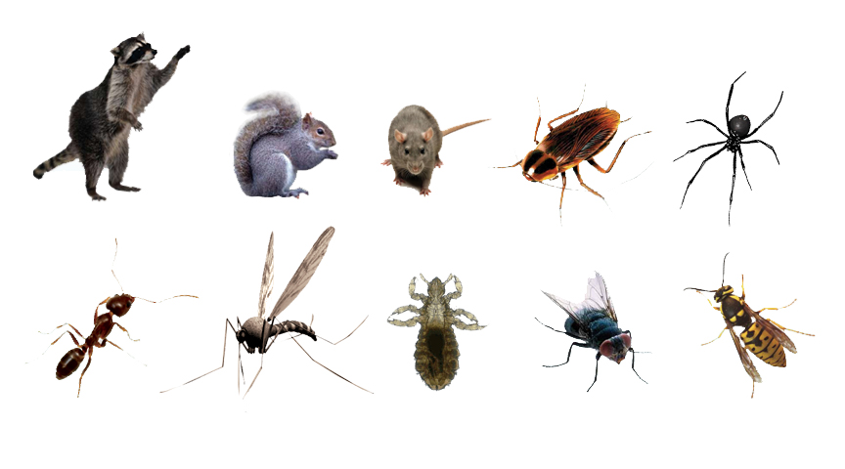
什麼是害蟲?
害蟲可以被描述為任何造成損害或不適，
或傳播或產生疾病的生物體。
Notes:
你在這裡看到什麼害蟲？
害蟲也可以是簡單地出現在不想要的地方的東西，例如草地遊戲區的三葉草。重要的是要記住：在一種情況下是害蟲的東西在其他環境中可以發揮重要作用。例如，螞蟻在戶外時實際上是有益的。它們為土壤增加氧氣，並攻擊昆蟲，如跳蚤、毛毛蟲和白蟻。

Slide 7
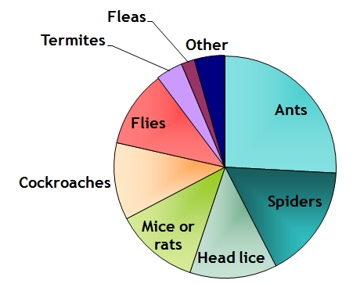
加州托兒所最常見的室內害蟲是什麼？
Bradman, A. , Dobson, C., Leonard, V. & Messenger, B. (2010). Pest Management and Pesticide Use in California Child Care Centers, Center for Children’s Environmental Health Research, School of Public Health, UC Berkeley at apps.cdpr.ca.gov/schoolipm/childcare/pest_mgt_childcare.pdf.
Notes:
在一項加利福尼亞托兒所的調查中，像老鼠這樣的齧齒動物比其他室內害蟲（螞蟻、蜘蛛、頭蝨）更不常見。

Slide 8
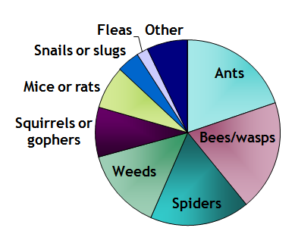
加州托兒所最常見的户外害蟲是什麼？
Bradman, A. , Dobson, C., Leonard, V. & Messenger, B. (2010). Pest Management and Pesticide Use in California Child Care Centers, Center for Children’s Environmental Health Research, School of Public Health, UC Berkeley at apps.cdpr.ca.gov/schoolipm/childcare/pest_mgt_childcare.pdf.
Notes:
在戶外，托兒所的工作人員報告說，他們不僅看到老鼠，而且還看到松鼠和地鼠（也是齧齒類動物）。

Slide 9
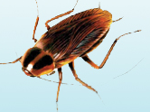
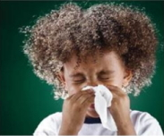
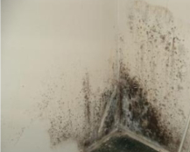
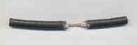
蟲害會造成什麼問題？
健康問題
傳播疾病、
污染物
敏感症
誘發哮喘
建築物損壞
黴菌和白蟻
對建築物的破壞
老鼠咬電線
家長和工作人員看到害蟲
就會感到不安
Notes:
兒童護理中的害蟲有三大類值得關注。
第一類是健康問題。 蟑螂或老鼠等害蟲可以傳播病菌，導致疾病。 例如，蟑螂可以穿過廁所或垃圾桶裡未煮熟的肉或腐爛的食物，然後穿過我們吃飯的盤子和桌子。 害蟲也可以引起過敏或哮喘。 蟑螂會誘發哮喘，因為當它們脫皮生長時，會釋放出一種很像貓的 "皮屑"。這已被證明是哮喘的一個誘因。 老鼠也被證明會引發哮喘，因為它們的皮毛和尿液的氣味。
第二類問題是建築物損壞。黴菌和白蟻會破壞建築物的結構完整性。老鼠可以穿過電線，這可能是一種對電氣的危險。
第三類問題是，家長和工作人員看到害蟲時很不高興，往往想儘快把它們趕走。

Slide 10
小組討論：
鼠類動物是害蟲嗎？
健康問題
它們是否會導致:
損害還是不適？
健康問題？
建築物損壞？
家長和工作人員感到不安？
鼠類動物的位置是否會改變你的答案？
建築物損壞
家長和工作人員看到害蟲就會感到不安
Notes:
害蟲的定義：造成損害或不適，或傳播或產生疾病？它們會造成健康問題嗎？ 建築物損壞？
當父母看到齧齒動物時，他們是否感到不安？齧齒動物的位置（室內與室外等）是否會改變答案？
分組討論，回來給出你們組的答案。可能的危害：齧齒動物會咬人。它們可能引發哮喘發作。 鹿鼠（有時在小木屋/室外建築中）可以傳播漢坦病毒。
你如何看待齧齒動物會影響你是否使用殺蟲劑。 使用殺蟲劑會引發《健康學校法》的要求。

Slide 11
什麼是《健康學校法》（HSA）？
知情權法，讓家長和工作人員瞭解公立學校和托兒所的殺蟲劑使用情況。
保證加州兒童的健康、安全的學習和護理環境。
適用於公立K-12學校以及公立和私立持牌照的托兒中心。
不適用於家庭托兒所。
Notes:
有人聽說過《健康學校法》嗎？ 你能告訴我關於它的什麼？
2007年，加州法律AB2865將《健康學校法》擴展到托兒所。許多幼教機構沒有意識到他們在HSA下的責任。
儘管HSA不適用於家庭托兒所，但在這種情況下使用IPM策略保護兒童健康有很大價值。關於家庭托兒所的更安全的害蟲管理和IPM的指導可在CCHP網站上找到：https://cchp.ucsf.edu/content/integrated-pest-management-toolkit-family-child-care-homes。

Slide 12
《健康學校法》(HSA)
加州殺蟲劑監管局（DPR）負責幫助實施《健康學校法》。
聯繫DPR’s的托兒IPM計畫：
https://www.cdpr.ca.gov/docs/schoolipm/
如有問題，請發電子郵件至 ccipmlist@cdpr.ca.gov
Notes:
誰負責幫助實施《健康學校法》？加州殺蟲劑監管局（DPR）負責幫助學校和托兒所實施IPM措施。
您可以通過聯繫加州殺蟲劑管理部的兒童護理IPM計畫，向加州DPR索取關於在幼兒教育設施中開始實施IPM計畫的資訊。 資源在https://www.cdpr.ca.gov/docs/schoolipm/
或發電子郵件至 ccipmlist@cdpr.ca.gov 提出任何問題。

Slide 13
HSA對托兒中心的要求
Notes:
你可能對這些要求很熟悉（接下來的4張幻燈片）：
1. 在中心確定一個人，以確保滿足這些要求，又稱綜合蟲害管理協調員
2. 制定一個IPM計畫
使用殺蟲劑管理部門（DPR）提供的範本；或者寫出你自己的範本，包括：IPM協調員的名字，所有預計應用的殺蟲劑的清單，甚至是PMP，以及計畫的修訂日期。
在你的專案網站上公佈IPM計畫；如果你沒有網站，將IPM計畫與年度書面通知一起發給所有家長、監護人和工作人員
在你的中心或學校辦公室張貼該計畫的紙質副本

Slide 14
HSA對托兒中心的要求
Notes:
完成IPM培訓
IPM協調員和任何將在托兒所使用殺蟲劑（包括消毒劑）的人都必須接受這一培訓。
每年都必須重複培訓
托兒所有責任確保使用殺蟲劑（包括抗菌劑）的工作人員完成年度培訓。
張貼標誌
在使用殺蟲劑之前通知家長和員工
在每個使用非豁免殺蟲劑（噴霧器、霧化器、或非封閉顆粒或粉末）的區域周圍張貼警告標誌。
這些標誌應在使用殺蟲劑前24小時張貼，並在使用後72小時內保持原狀。

Slide 15
HSA對托兒中心的要求
Notes:
通知
每年，以書面形式讓每個人知道，在下一年，中心工作人員或害蟲管理專業人員預計會使用哪些殺蟲劑。
記錄
保存過去4年工作人員和承包商使用的非豁免農藥（噴霧器、霧化器或不含顆粒或粉末）的記錄。

Slide 16
HSA對托兒中心的要求
Notes:
註冊
保持一份家長和工作人員的名單，他們希望在使用非豁免殺蟲劑（噴霧器、霧化器、顆粒或粉末，如果不封閉）時被告知。
盡早通知登記冊上的每個人--至少在使用前72小時通知他們
確保每年報告非豁免農藥（噴霧劑、霧化器或非封閉式顆粒或粉末）的使用。
每年或更頻繁地向DPR發送學校員工使用農藥的報告。
不要提交承包商施用的農藥使用報告；他們將向DPR提交自己的報告。
不遲於前一年的1月30日提交報告（例如，不遲於2023年1月30日提交2022年的報告）。
使用DPR表格HSA-118（學校和托兒所雇員的農藥使用報告），該表格可在DPR學校IPM網站https://www.cdpr.ca.gov/docs/schoolipm/。

Slide 17
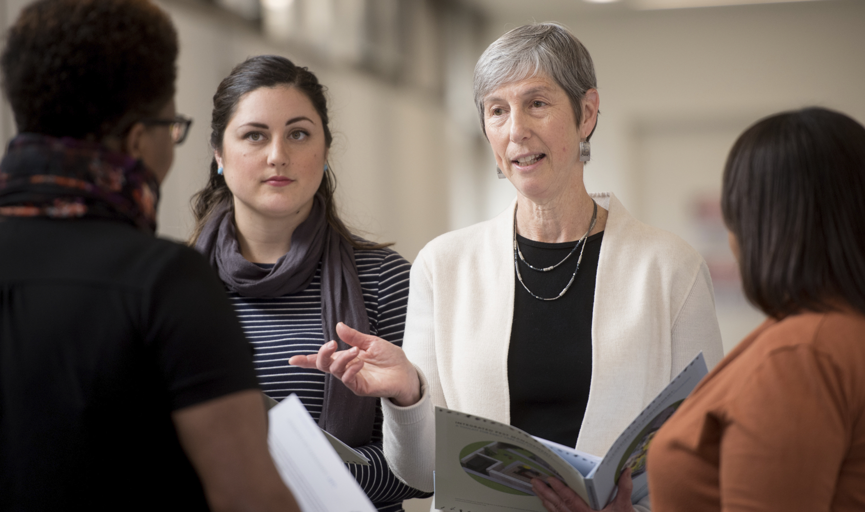
請務必與...
物業業主
蟲害管理專業人員
保管員/清潔服務
志願者
Photo from UCSF
.
《健康學校法》對財產所有者和害蟲管理專業人員有具體要求。更多資訊可以在DPR的網站上找到
Notes:
重要的是要注意可能在你的中心使用殺蟲劑的每個人。 他們需要被告知《健康學校法》的要求。
《健康學校法》對以下方面有非常具體的要求：
業主--如果你租房，你可能需要通知你的房東，他們有責任遵守《健康學校法》。
害蟲管理專業人員--如果您使用的是服務，您可能需要告知他們《健康學校法》的要求。
其他人可能在你的中心使用殺蟲劑：
保管員/清潔工
任何志願者

Slide 18
豁免產品
這些產品豁免報告和公佈的要求：
殺蟲劑中的自設誘餌器
殺蟲劑中用作裂紋和裂縫治療的凝膠或膏狀物
用於殺死病菌的產品（抗菌劑），如消毒劑和滅菌劑
最低風險殺蟲劑或FIFRA 25(b)產品含有最低風險的活性成分，如肉桂、薄荷、香茅等
即使在使用豁免產品時，
也需要進行年度培訓!
Notes:
有些殺蟲劑被豁免於《健康學校法》。 這意味著在使用這些殺蟲劑產品時，不需要通知家長和工作人員，也不需要保存使用記錄。
在誘餌、陷阱或凝膠中使用殺蟲劑的產品被豁免。 這是因為它們是封閉的，所以不能被兒童吸入或輕易觸及。用於殺滅細菌的產品（抗菌劑），如消毒劑和殺菌劑也是豁免的。
根據《聯邦殺蟲劑、殺真菌劑和殺鼠劑法案》（FIFRA），某些對人或環境幾乎沒有風險的殺蟲劑被認為是最低風險的殺蟲劑。這些殺蟲劑也被稱為FIFRA 25(b)產品。這可能包括具有最低風險活性成分的產品，如迷迭香油。最低風險殺蟲劑的完整清單：https://www.epa.gov/sites/default/files/2018-01/documents/minrisk-active-ingredients-tolerances-jan-2018.pdf 這些也是豁免的。
但是，如果你使用任何類型的殺蟲劑，無論是否豁免，你仍然必須參加IPM培訓。

Slide 19
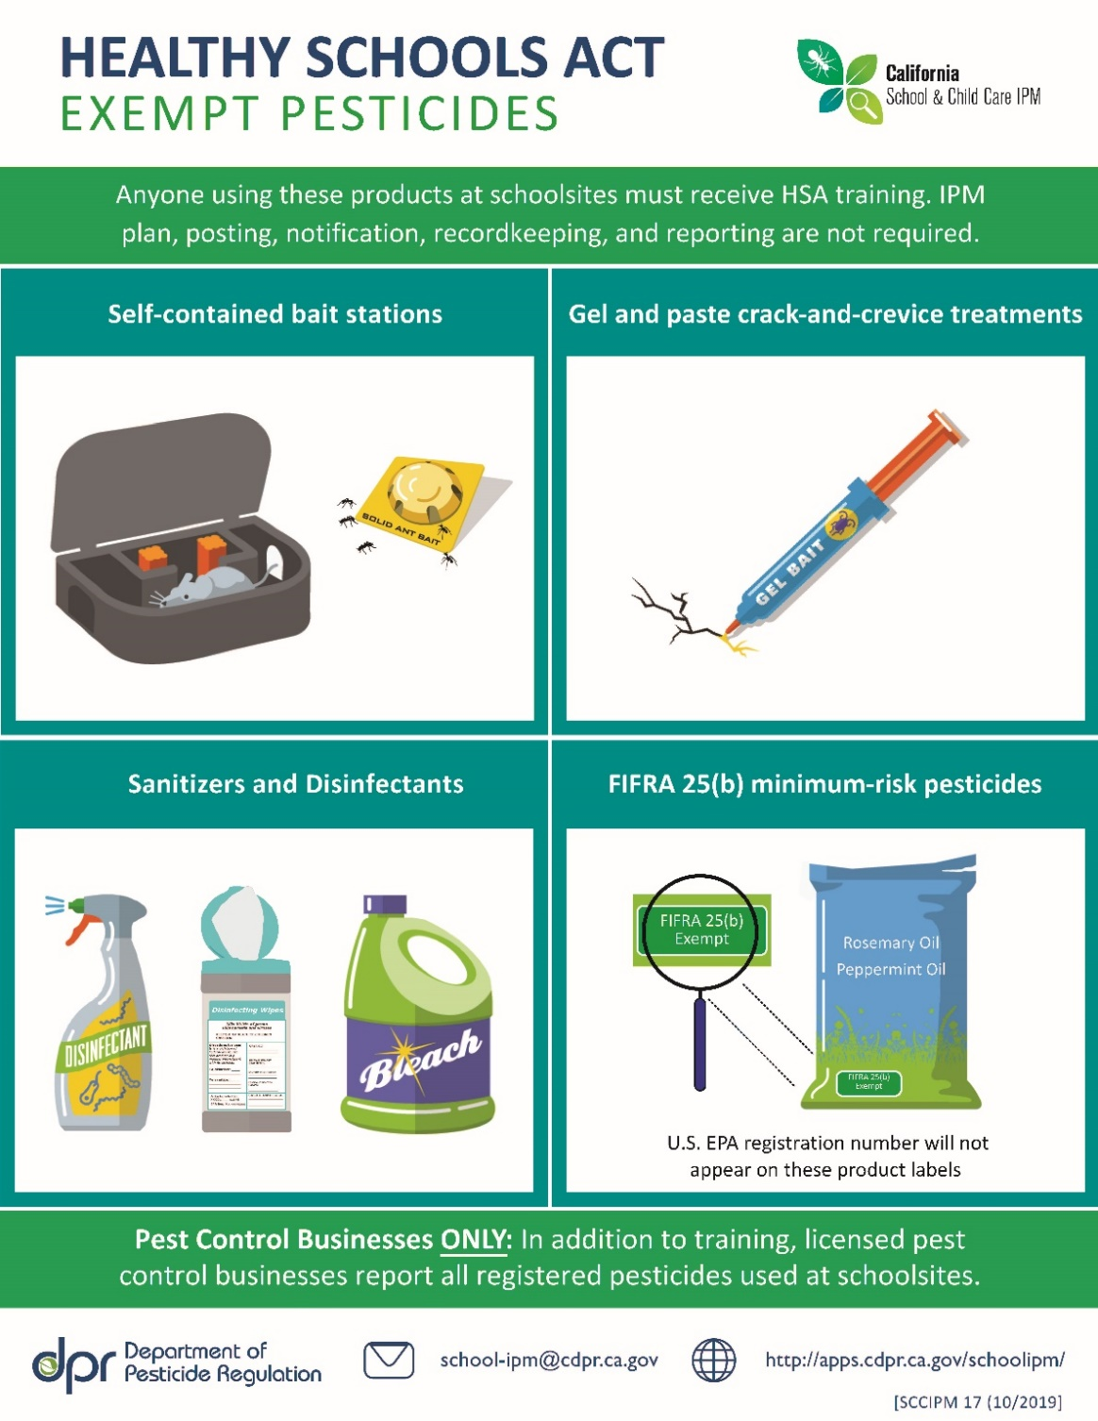
Notes:
下面是一些被豁免的殺蟲劑的圖片。
--自設誘餌站
--凝膠和糊狀物
--清洗劑和消毒劑
--FIFRA 25(b)最低風險的殺蟲劑：
同樣，這包括具有最低風險活性成分的產品，如：迷迭香、肉桂、薄荷、香茅
列表：https://www.epa.gov/sites/default/files/2018-01/documents/minrisk-active-ingredients-tolerances-jan-2018.pdf
如果你使用這些產品，你不需要向家長發佈通知或填寫報告。 你仍然必須參加年度IPM/IGM培訓。

Slide 20
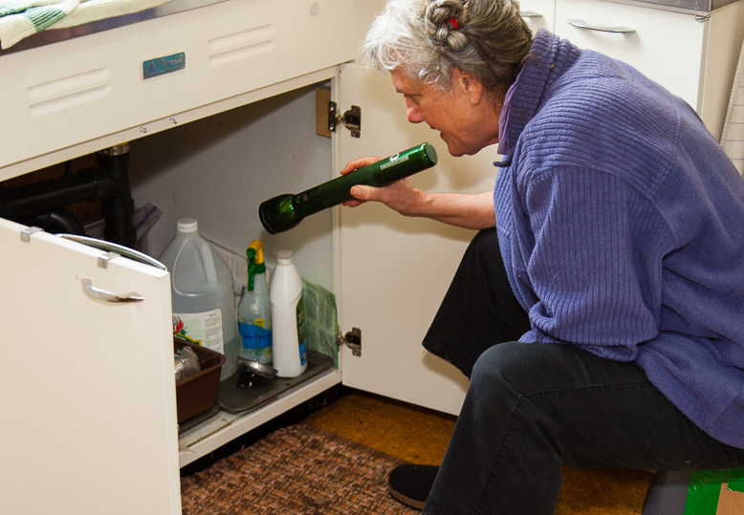
什麼是綜合蟲害管理（IPM）？
一種更安全、更可持續的方法，使用毒性最少、有效的方法來解決蟲害問題，並專注於：
防止蟲害的發生
監測害蟲
減少殺蟲劑的使用
最大限度地減少對人和環境的健康風險。
Notes:
IPM在減少殺蟲劑使用的同時將害蟲拒之門外
綜合蟲害管理（IPM）是一種以更安全、更有效、更持久的方式來控制害蟲的方法。
通過以下方式管理害蟲問題
使用非化學方法。
使用最低毒性的殺蟲劑
IPM之所以有效，是因為綜合的害蟲管理方法最終比單一的方法（如噴灑殺蟲劑）更有效。
更不需要《健康學校法》所要求的報告、文書工作等。

Slide 21
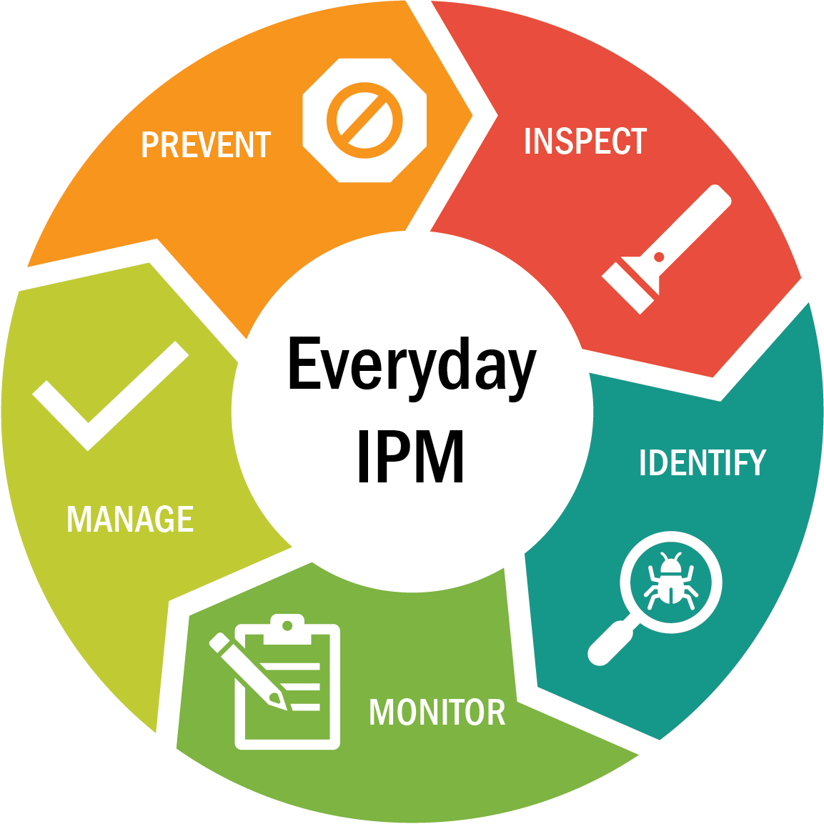
蟲害綜合治理週期
預防
檢查
識別
管理
監測
Notes:
預防： 把害蟲拒之門外；清除害蟲的食物、水和住所
檢查 - 尋找害蟲的跡象；證據、損害、害蟲本身；它們從哪裡和怎樣進來的？
識別 - 你發現了什麼樣的害蟲？它們住在哪裡？他們吃什麼？它們的生命週期是什麼？
監測--繼續檢查和評估；使用IPM檢查表
管理-管理現有的害蟲問題： 徹底清潔；吸塵和誘捕。 如果有必要使用殺蟲劑，使用誘餌和凝膠，而不是噴灑。
在所有的策略中，預防是IPM的關鍵。 在實踐中，我們在這些類別中描述的許多策略被用於IPM的一個以上的類別。例如，讓螞蟻遠離你的建築是一個重要的預防策略，但它也是管理螞蟻侵襲時使用的策略。

Slide 22
關於鼠類動物的有趣事實!
老鼠是很好的攀爬者，可以跑到牆的內側。
鼠類動物每年可以繁殖5-10次。那是很多小老鼠和大老鼠的後代啊!
鼠類動物大多在夜間活動。

Slide 23
防止鼠類動物：
把牠們拒於門外
老鼠可以擠過1/4英寸寬的小洞。
這比你的小指頭還要小
密封門窗周圍或地基的任何小縫隙
在門下安裝門套
密封管道周圍的縫隙
密封地基上的裂缝
Notes:
我們將通過IPM週期的步驟，專門討論鼠類動物。
步驟1：預防-預防鼠類動物的最好方法是防止牠們進入你的建築物

Slide 24
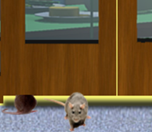
防止鼠類動物：
把牠們拒於門外
用金屬來密封牆壁和管道周圍的縫隙
鼠類動物啃食較軟的材料
削除建築物附近的植物叢
修剪懸空或接觸建築物的樹枝。
修剪常春藤或藤蔓，使其遠離建築物的牆壁。
Notes:
使用不銹鋼擦拭墊、金屬板或金屬網來堵塞孔洞或縫隙。 鼠類動物會咬破塑膠布、木材、填縫劑、橡膠和其他材料。
屋頂上的老鼠可以從樹木和灌木叢中穿越到建築物的屋頂上。 保持樹木、灌木和藤蔓的修剪，使牠們離建築物至少2英尺遠。

Slide 25
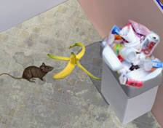
防止蟲害：
清除食物和庇護所的來源
在兩餐之間保持廚房和飲食區的清潔
將食物儲存在密封的容器中
使用有密封蓋子的垃圾桶經常清空垃圾
在兩次餵食之間，不要把未食完的寵物食物放在外面
Notes:
你還想阻止鼠類動物在你的建築物內躲避和尋找食物。

Slide 26
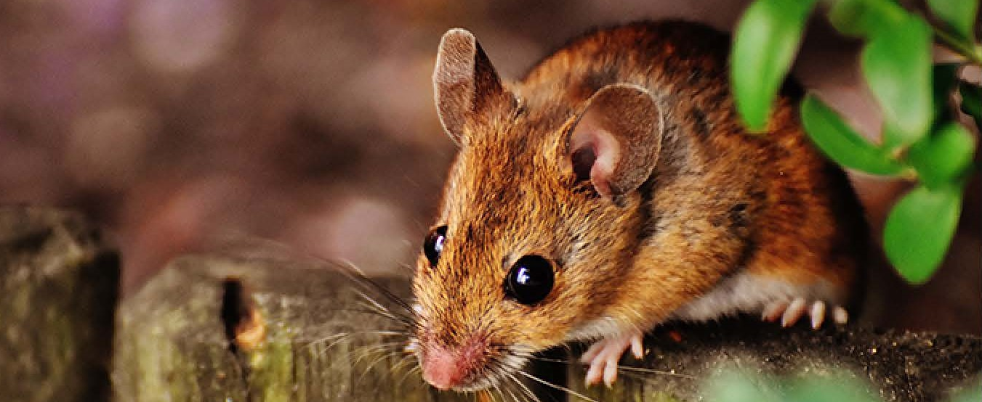
檢查鼠類動物
尋找以下跡象：
糞便...
在寵物食物碗或袋子周圍
在你存放食物的地方
在你的回收箱中
來自閣樓的噪音，尤其是在晚上
死掉的鼠類動物
在你的游泳池或熱水浸池裡
由你的貓或狗帶回家的
Photos from the California Department of Pesticide Regulation

Slide 27
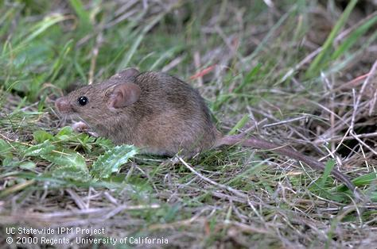
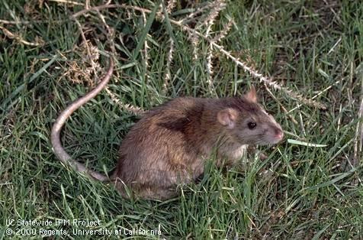
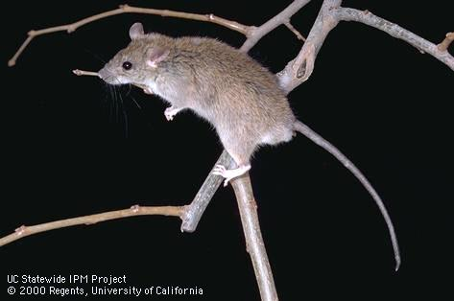
識別鼠類動物
室內最常見的鼠類動物類型：
家鼠
挪威鼠
屋顶鼠
圖片來自加州大學全州綜合蟲害管理專案
Notes:
在加利福尼亞，最常見的類型是在室內看到的： 家鼠：
挪威鼠： 大而粗壯，多為灰色。 尾巴比其身體短。
屋頂鼠： 比挪威鼠小，比較圓滑，灰色至白色。 尾巴幾乎和它的身體一樣長。
這些照片來自加利福尼亞大學全州綜合害蟲管理計畫。

Slide 28
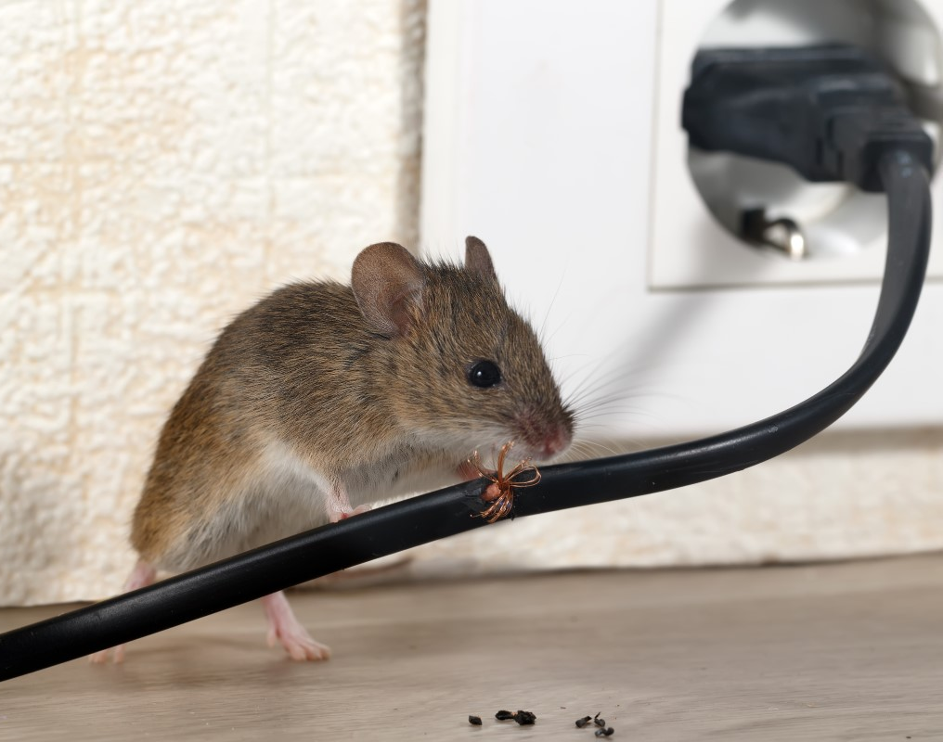
家鼠
身體非常小，只有幾英寸長
尾巴與身體一樣長或更長
喜歡吃穀物，但也會吃其他食物
可通過啃咬電線引起火災

Slide 29
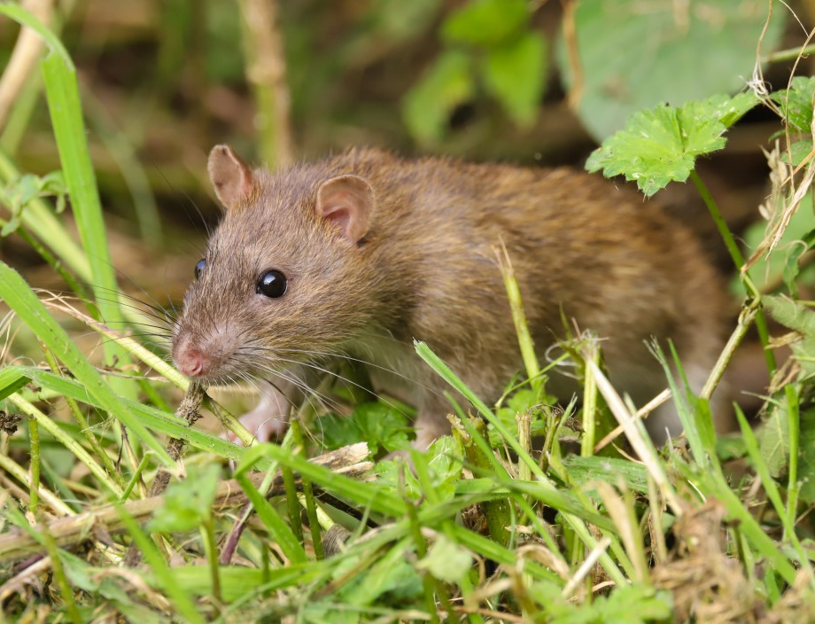
挪威鼠
尾巴比身体短
在地下打洞穴
在室內，牠們喜歡低矮的地方，如地下室或土庫。
老鼠比小鼠大得多

Slide 30
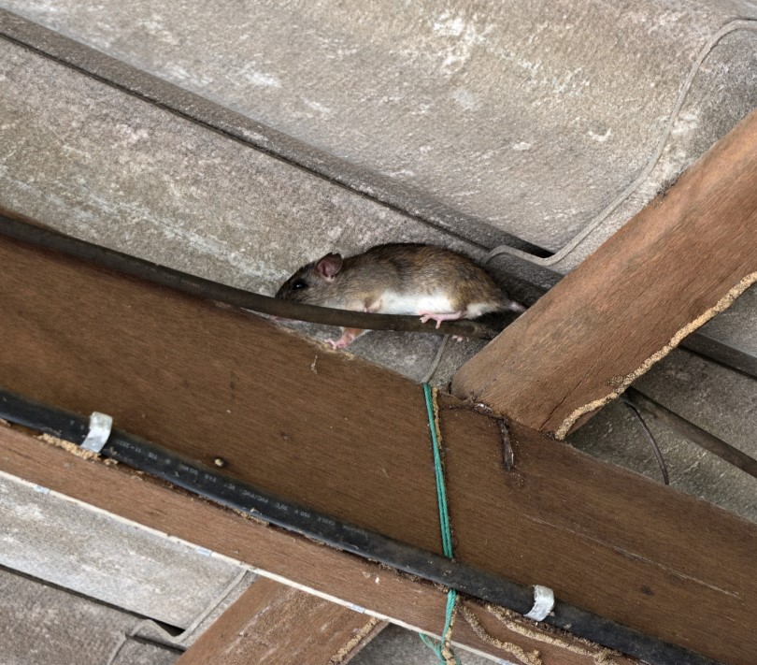
屋頂鼠
屋頂鼠比挪威鼠略細小
尾巴比牠們的身體和頭部長
在戶外：在樹木、灌木和常春藤上築巢
在室內，牠們喜歡高處，如屋頂、閣樓、牆壁、假天花板或櫃子。

Slide 31
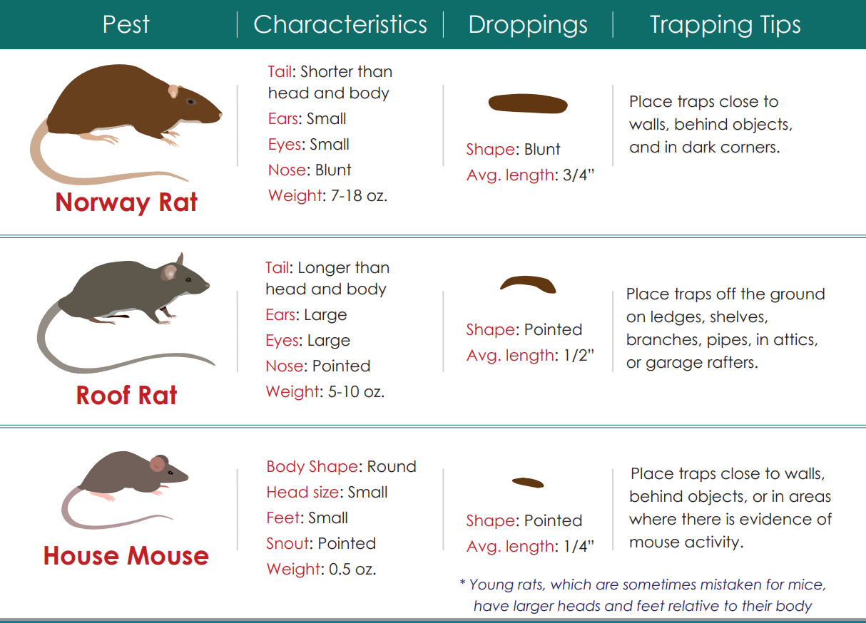
識別鼠類動物
Graphic from the California Department of Pesticide Regulation
Notes:
下面是另一個對比圖，來自加州農藥管理部門的Trapping Commensal Rodents handout 。 它可以在這裡找到：https://www.cdpr.ca.gov/docs/schoolipm/school_ipm_law/trapping_commensal_rodents.pdf
糞便通常比齧齒動物本身更容易看到，你也可以用它們來識別。
參考："共生動物 "是用來描述通常與人類生活在一起的齧齒動物，並且經常依賴人類的棲息地獲得食物、水、庇護所和空間。

Slide 32
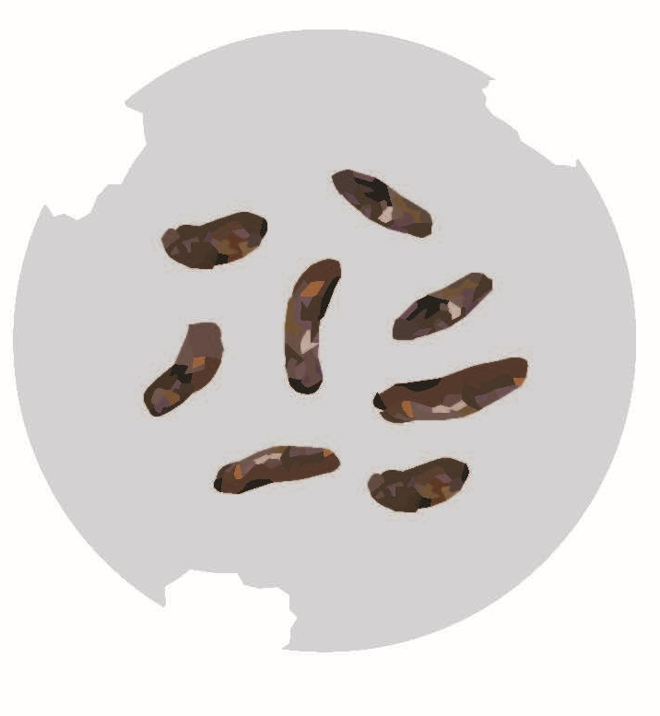
監測鼠類動物
注意觀察糞便的情況
調查你是否在夜間聽到任何聲音
在天花板或牆壁上抓撓或竄動的聲音
如果你以前養過齧齒動物，請特別注意
監測鼠類活動的全年出沒情況

Slide 33
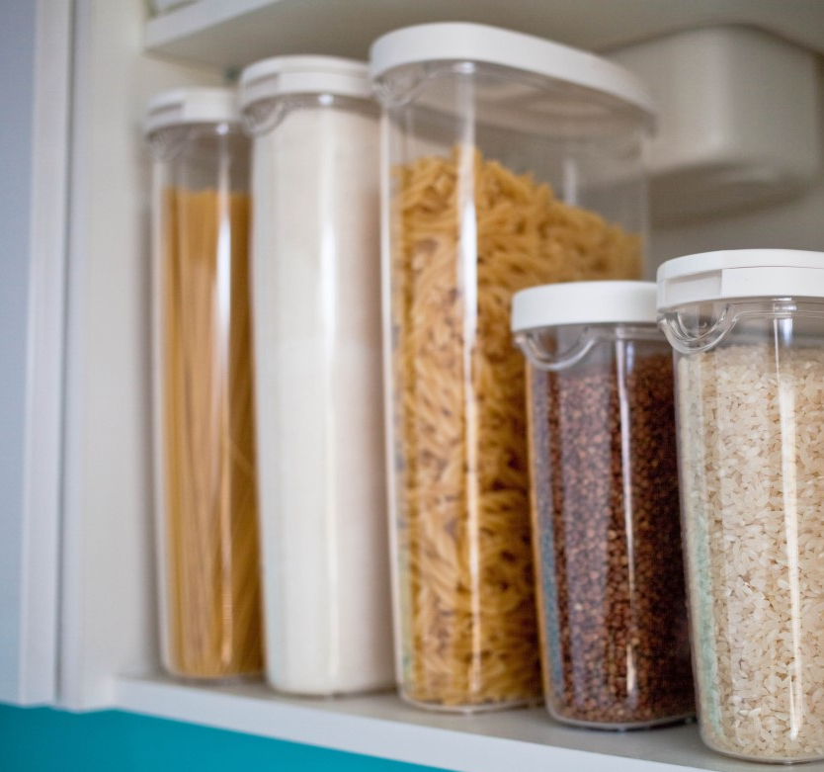
管理鼠類動物：
第一個步驟
處置任何周圍有糞便的食物。
將附近任何未觸及的食物儲存在防鼠的容器中。
戴上手套，用消毒劑清理任何糞便。不要清掃或用真空吸塵器清除糞便。
Notes:
清理鼠類動物留下的糞便或尿液時要非常小心。 戴上手套。 為了避免吸入糞便的殘留物，在你擦拭和扔掉糞便之前，用消毒劑噴濕它們。 然後對發現它們的地方進行消毒。

Slide 34
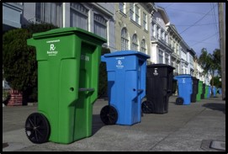
管理鼠類動物：
垃圾桶
確保垃圾桶有緊蓋的蓋子。
在垃圾堆積之前處理掉它。
確保垃圾桶放在遠離建築物的水泥地面上。
Notes:
鼠類動物可以進入你外面的垃圾箱和回收箱。 確保蓋子蓋緊，不要把垃圾堆放在垃圾桶旁邊。
將你的垃圾桶放在堅硬的表面上，如混凝土。

Slide 35
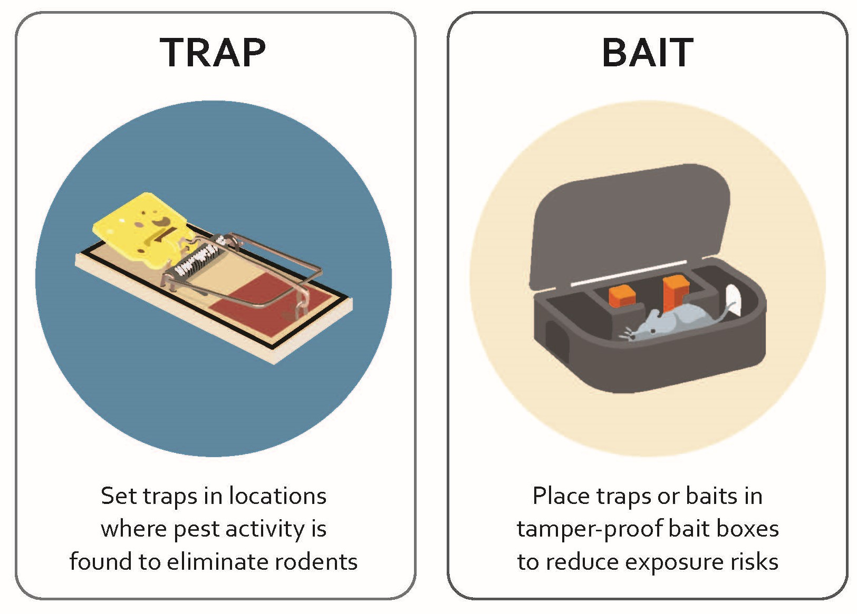
管理鼠類動物：誘捕或誘餌
誘捕
誘餌
將誘捕器放在誘餌盒中，放在兒童無法接觸到的地方。
Notes:
一定要使用防篡改的誘餌盒來放置陷阱。 這樣，兒童就不會被誘捕器傷害。
對於屋頂上的老鼠，將誘捕器放置在老鼠可能下來尋找食物的地方（在椽子上，在架子上，等等）。
對於挪威的老鼠，將誘捕器放在靠近牆壁的地方，放在黑暗的角落裡，放在你看到過糞便的地方。 將其垂直放置，觸發端接觸牆壁。

Slide 36
管理鼠類動物：
誘捕或誘餌
預先給誘捕器添加誘餌
放置誘餌而不設置陷阱
誘餌被吃掉幾次後，再設置誘捕器
使用巧克力糖漿、乾糧、堅果或熏肉。
將誘捕器放在兒童接觸不到的地方
使用防篡改的誘餌盒
不要在兒童可以接觸到的地方使用彈簧捕鼠器
Notes:
老鼠會避開不熟悉的物體。 在陷阱中預先添加誘餌，可以讓老鼠在你設置陷阱之前就習慣於這個陷阱。
沿著牆的底部設置多個陷阱--這使得老鼠更有可能找到陷阱並將其彈出。

Slide 37
管理鼠類動物：
避免使用毒藥
陷阱可以多次重複使用
毒藥會殺死老鼠的天敵，如鷹和貓頭鷹
如果你的寵物發現陷阱並吃了誘餌，就會被毒死
拿走食物、住所和水是更有效的長期做法
Notes:
陷阱可以使用彈簧扣或電流來捕捉齧齒動物。 陷阱比毒藥便宜，因為你可以重複使用它們。 你不必購買特殊的誘餌，只要使用堅果、乾果、熏肉或寵物食品。
像鳥類這樣的戶外天敵可以讓你的鼠類數量減少，這樣該地區的鼠類就會減少。
如果老鼠很容易進入你的建築物，並在那裡找到食物/庇護所/水，那麼即使你殺了一些，更多的老鼠會進來並定居。 從長遠來看，最好把重點放在使你的建築難以被老鼠進入，並且沒有吸引力讓牠築巢穴。

Slide 38
管理戶外的鼠類動物
消除靠近房屋的食物來源
妥善存放垃圾，並定期清理。
撿起從樹上掉下來的水果或堅果
清除建築物附近的遮蔽物
將木材、木柴、板條箱、盒子和園藝設備放在離地面較高的地方。
Notes:
如果你看到老鼠在你的戶外垃圾桶裡出現的跡象，一定要採取行動。 你不希望你的垃圾成為食物和庇護所的來源。
如果你看到齧齒動物在你的建築物周圍棲息的跡象，一定要清除它們作為庇護所的物品，如紙板箱或成堆的設備。

Slide 39
小組討論：
鼠類動物和HSA
討論使用IPM與傳統鼠害控制的相對成本和效益。
應考慮:
時間
金錢
化學品接觸
HSA要求
Notes:
IPM的可能成本：
材料的費用成本
實施IPM的時間成本
如果使用豁免殺蟲劑，每年都要進行HSA培訓
傳統方法的可能成本：
讓員工和兒童接觸有害的化學品
材料的費用成本
張貼標誌、填寫和發送農藥使用報告的時間成本遵循HSA法律，
每年的HSA培訓
IPM的好處：
專注於預防，意味著首先不太可能有齧齒動物
教室裡的環境更健康
如果不需要定期使用殺蟲劑，
成本會降低花在遵循HSA報告和記錄要求上更節省了時間。
傳統方法的好處：
HSA=健康學校法
要求=張貼標誌，發送殺蟲劑使用報告

Slide 40
管理：
雇用害蟲管理專家（PMP）
必須獲得執照
與DPR，和
與結構性害蟲控制委員會
必須接受學校和托兒所的IPM培訓
針對PMP的免費DPR線上高級課程：www.cdpr.ca.gov/schoolipm
申請UC IPM免費線上培訓：www.ipm.ucdavis.edu/training/school-and-child-care-ipm.html
Notes:
如果你已經嘗試了所有的IPM步驟，但仍然有老鼠進入你的建築物，請聯繫害蟲管理專家。 請記住：
1. 所有害蟲管理專業人員(PMP)必須獲得加利福尼亞州的認證許可。你可以驗證一個公司或個人是否有結構性害蟲控制委員會頒發的執照，網址是：www.pestboard.ca.gov。 擁有結構性害蟲控制委員會的執照意味著你已經通過了考試，並且完成了現場掃描指紋的過程。
2. PMP應該接受學校和托兒所的IPM培訓。加州大學全州IPM計畫為PMP提供一個免費的線上課程，題目是在學校和托兒所提供IPM服務。要求證明你的PMP已經參加了該課程。
3. 一些PMP可能有協力廠商認證，證明在IPM和環境敏感的做法方面有額外的技能。 在選擇PMP之前，要審查每種認證類型。

Slide 41
管理螞蟻：
雇用一名PMP
協力廠商認證的例子：
EcoWise: https://www.ecowisecertified.com/ecowise_find.html
GreenPro: https://www.qualitypro.org/certified-services/greenpro/
GreenShield: https://greenshieldcertified.org/
Notes:
一些PMP可能有一個協力廠商認證，證明在IPM和環境敏感實踐方面有額外的技能。在選擇PMP之前，請審查每一種認證類型。 以下是有更多資訊的鏈接。

Slide 42
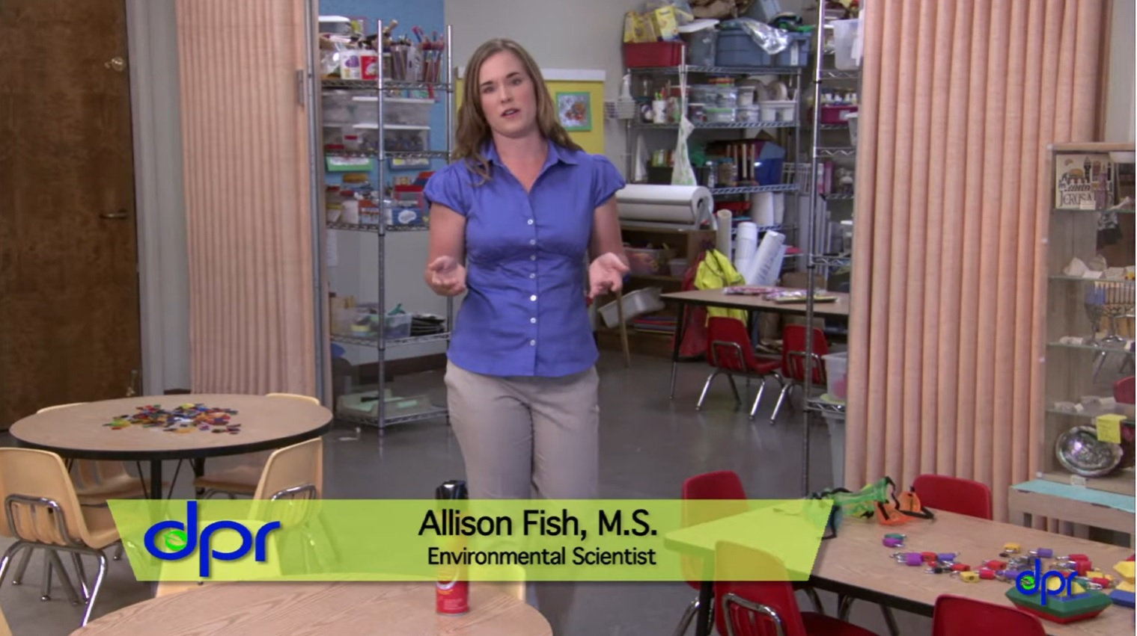
視頻：
讓害蟲遠離你的托兒所
Getting Rid of Mice and Rats in Your Child Care Center
https://youtu.be/YybRGNEObX0
Cómo deshacerse de los ratones y las ratas en su centro de cuidado infantil
https://youtu.be/shf_7KsdT2E

